Slide 1
فيزيـــــــــاء 4
الصف الثالث ثانوي
الفصل الثاني
الحــــث
الكهرومغناطيسي
إعداد مشرفة العلوم
منــــال عـــون

Slide 3
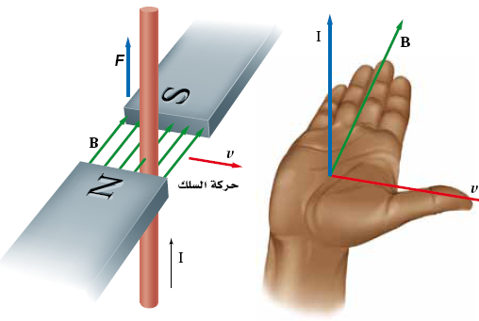
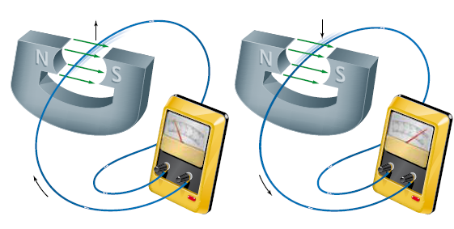
الحث الكهرمغناطيسيى
التيار الكهربائي النــاتج عن تغير المجــالات المغنـاطيسية
تسمى عملية توليد التيار الكهربائي في دائرة كهربائية مغلقة بهذه الطريقة الحث الكهرومغناطيسي. لتحديد القوة المؤثرة في الشحنات داخل السلك نستخدم القاعدة الرابعة لليد اليمنى .

Slide 4
القاعدة الرابعة لليد اليمنى
(1) اتجاه الإبهــام :
اتجاه حركة السلك
(2) اتجاه الأصابع :
اتجاه المجال المغناطيسي
(3) اتجاه باطن الكف نحو الخارج :
اتجاه التيار الاصطلاحي

Slide 5
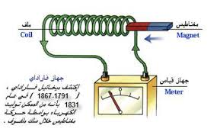
القوة الدافعة الكهربائية
القوة الدافعة الكهربائية الحثية تساوي حاصل ضرب مقدار المجال المغناطيسي، في كل من طول السلك المتأثر بالمجال، ومركبة سرعة السلك العمودية على المجال المغناطيسي .

Slide 6
القوة الدافعة الكهربائية
القوة الدافعة الكهربائية : هو فرق الجهد المبذول من البطارية (EMF) . ووحدة قياسه الفولت .
تعمل (EMF) على تدفق التيار من الجهد الأقل إلى الجهد الأعلى .
EMF = BLv (sinθ)

Slide 7
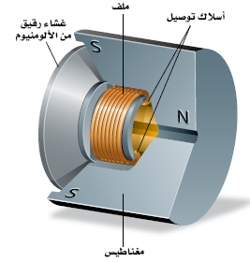
الميكروفـــــون
هو أحد تطبيقات على القوة الدافعة الكهربائية الحثية (EMF)
غشاء رقيق يتصل بملف سلكي حر الحركة موضوع داخل مجال مغناطيسي
تتحول موجات الصوت في هذه العملية إلى نبضات كهربائية ويكون فرق الجهد المتولد صغيراً .

Slide 8
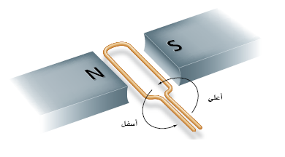
المولدات الكهربائية
يحول المولد الكهربائي الذي اخترعه مايكل فاراداي الطاقة الميكانيكية إلى طاقة كهربائية. ويتركب المولد الكهربائي من عدد من الحلقات السلكية التي توضع داخل مجال مغناطيسي قوي.

Slide 9
التيار الناتج من مولد كهربائي
عند وصول المولد الكهربائي بدائرة مغلقة ، تنتج القوة الدافعة الكهربائية الحثية (EMF) تياراً كهربائياً
يمكن تحديد اتجاه التيار باستخدام القاعدة الثالثة ليد اليمنى .
مع دوران الحلقة يتغير مقدار التيار الكهربائي واتجاهه .
نحصل على أكبر قيمة للتيار عندما تكون حركة الحلقة عمودية على اتجاه المجال المغناطيسي
وتتم هذه العملية عندما تكون الحلقة في وضع أفقي .

Slide 10
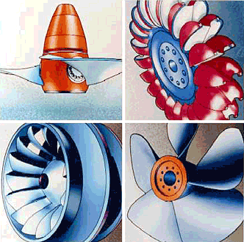
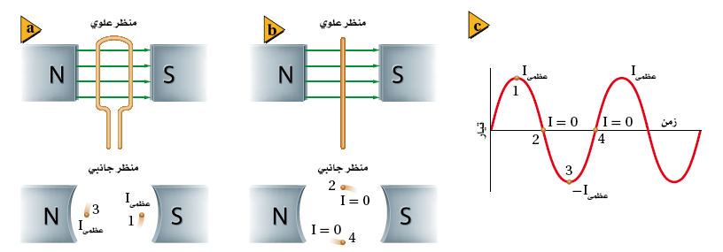
العنوان الحركة على خط مستقيم
التيار الناتج من مولد كهربائي
ومع استمرار دوران الحلقة فإن الجزء الذي كان يتحرك إلى أعلى سيتحرك إلى أسفل . فينعكس اتجاه التيار المتولد في الحلقة .
نستخدم القاعدة الرابعة لليد اليمنى لمعرفة اتجاه التيار .
الضلعين (ab) و (cd) لا يوجد تيار .
السرعة (V) إذا تعامدت مع (B) فإن (θ=90) و (EMF=BLv)
السرعة (V) إذا توازت مع (B) فإن (θ=0) و (EMF=0)
من أمثلة التيار الناتج من مولد (المولدات الكهربائية خلف السدود)

Slide 12
مولدات التيار المتناوب
يعمل مصدر الطاقة على تدوير ملف المولد داخل المجال المغناطيسي بعدد ثابت من الدورات في الثانية. ومعظم الأدوات والأجهزة الكهربائية في الدول العربية تعمل بتيار تردده 60Hz ، حيث ينعكس اتجاه التيار 60 مرة في الثانية الواحدة
ونرمز للتيار المتناوب بالرمز (AC)

Slide 13
متوسط القدرة
القدرة الناتجة بواسطة مولد كهربائي تساوي حاصل ضرب التيار الكهربائي في الجهد. ولأن كلا من التيار والجهد متغير فستكون القدرة المرافقة للتيار المتناوب متغيرة أيضا.
متوسط القدرة (P_{AC}) يمثل نصف القدرة العظمى :
1
2
P_{AC} = __ P_{AC(MAX)}

Slide 14
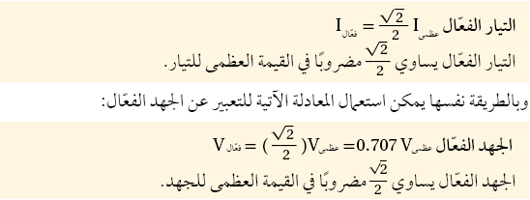
التيار الفعال والجهد الفعال
يوصف التيار المتناوب والجهد المتناوب غالبا بدلالة التيار الفعال والجهد الفعال، بدلاً من الإشارة إلى القيم العظمى لهما .

Slide 15
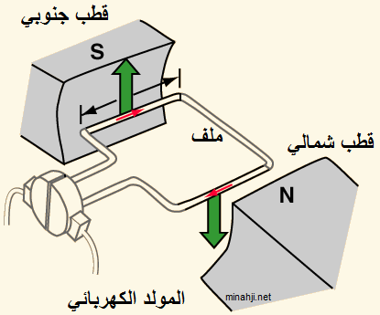
تغير المجالات المغناطيسية
يولد قوة دافعة كهربائية حثية
ينتج التيار في المولد عندما يدور داخل المجال المغناطيسي وأثر التيار يولد قوة

Slide 16
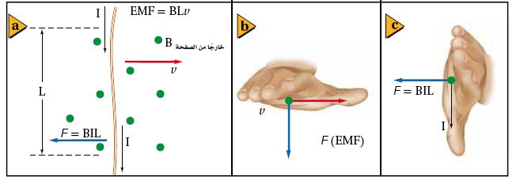
قانــــون لنــــــز
بتطبيق القاعدة الرابعة لليد اليمنى والقاعدة الثالثة لليد اليمنى على سلك يتحرك خلال مجال مغناطيسي
ينص قانون لنز على أن اتجاه التيار الحثي يعاكس التغير في المجال المغناطيسي الذي يسبب ذلك التيار الحثي .

Slide 18
ممانعة التغيـــر
عند تقريب القطب الشمالي للمغناطيس من الطرف الأيسر للملف تتولد قوة تمانع اقتراب القطب الشمالي للمغناطيس . لذلك يجب أن يصبح الطرف الأيسر للملف قطباً شمالياً أيضاً .
وإذا عكس المغناطيس بحيث يقترب القطب الجنوبي للمغناطيس إلى الملف مرور التيار الحثي في اتجاه حركة عقارب الساعة
وإذا كان التيار الناتج عن المولد كبيراً فستكون القوة المؤثرة في التيار كبيرة لذا يكون تدوير الملف أصعب .

Slide 19
المحركات وقانون لنز
عندما يتحرك سلك يحمل تياراً كهربائياً داخل مجال مغناطيسي تتولد فيه قوة دافعة كهربائية .
تسمى القوة الدافعة الكهربائية العكسية ويكون اتجاهها معاكساً لاتجاه التيار .
وعندما يتغير التيار المسحوب بتغير سرعة المحرك الكهربائي يتغير هبوط الجهد في مقاومة أسلاك المحرك أيضاً
وهذا هو سبب ضعف إضاءة مصابيح المنزل عند تشغيل جهاز كهربائي له محرك كبير .
عند قطع التيار تتولد قوة دافعة كهربائية عكسية ، وهذه الفولتية العكسية قد تكون كبيرة بدرجة كافية لإحداث شرارة

Slide 20
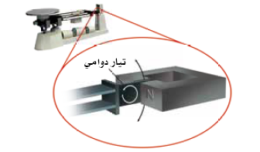
التطبيقـــات
(1) الميزان الحساس :
عندما يتأرجح ذراع الميزان الحساس تتحرك قطعة الفلز داخل المجال المغناطيسي . فتتولد تيارات تسمى (تيارات دوامية) خلال الفلز .
فتنتج مجالاً مغناطيسياً يؤثر في عكس الحركة المسببة لتلك التيارات مما يسبب تباطؤ حركة القطعة الفلزية .
أما إذا كانت القطعة ساكنة فلا تؤثر على القراءة وتسمى (التيار الدوامي الخامد) .

Slide 21
التطبيقـــات
(2) ارتفاع حلقة الألمنيوم :
تتولد التيارات الدوامية عندما تتحرك قطعة فلزية داخل مجال مغناطيسي ، والعكس صحيح ، حيث تتولد تيارات حثية إذا وضعت حلقة فلزية داخل مجال مغناطيسي متغير .
ووفقاً لقانون لنز فإن التيار المتولد يعاكس التغير في المجال المغناطيسي ويولد مجالاً مغناطيسياً معاكساً
لذلك حلقة الألمنيوم غير المقطوعة ترتفع . أما الحلقة المقطوعة فلن ترتفع بسبب عدم وجود تيار وعدم اكتمال المسار .

Slide 22
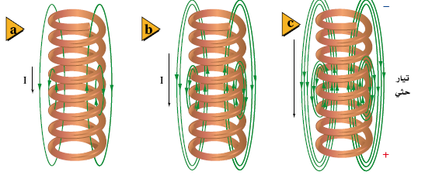
الحــث الذاتـــي
تسمى القوة الدافعة الكهربائية الحثية المتولدة في السلك الذي يحمل تيارا متغيرا الحث الذاتي.

Slide 23
يمكن توضيح توضيح القوة الدافعة الكهربائية العكسية بطريقة أخرى .
بزيادة عدد الخطوط تقطع أسلاك الملف خطوط أكثر وتولد قوة دافعة كهربائية لتقاوم تغيرات التيار .
وتسمى هذه القوة الدافعة الكهربائية الحثية المتولدة في السلك الذي يحمل تيارا متغيراً (الحث الذاتي) .
وإذا قل التيار تتولد قوة دافعة كهربائية (EMF) تعمل علة منع النقصان في المجال المغناطيسي والتيار .

Slide 24
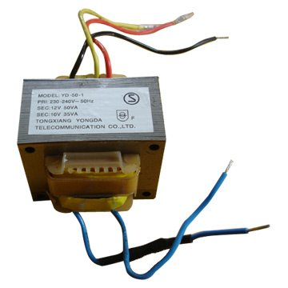
المحـــولات
تستخدم المحولات لرفع أو خفض الجهد الكهربائي المتناوب AC استخدام المحولات شائع جدا؛ لأنها تغير الجهد مع فقد قليل من الطاقة. ومعظم الأجهزة الكهربائية في المنزل- ومنها أنظمة الألعاب والطابعات والمسجلات - تحتوي على محولات تكون داخل صندوق الجهاز أو خارجه.

Slide 25
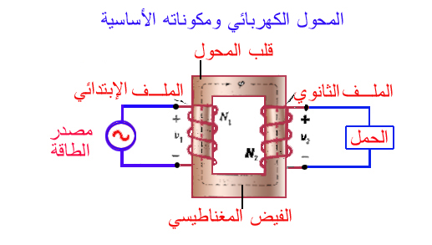
كيف تعمل المحولات ؟
وللمحول الكهربائي ملفان معزولان كهربائيا أحدهما عن الآخر، وملفوفان حول القلب الحديدي نفسه. ويسمى أحد الملفين الملف الابتدائي، والآخر الملف الثانوي. وعند وصل الملف الابتدائي بمصدر جهد متناوب يولد تغير التيار مجالاً مغناطيسيا متغيرا، وينقل هذا التغير عبر القلب الحديدي إلى الملف الثانوي، فتتولد فيه قوة دافعة كهربائية متغيرة EMF بسبب هذا التغير في المجال. ويسمى هذا التأثير الحث المتبادل.

Slide 26
معادلة المحــــول
إذا كان الجهد الثانوي أكبر من الجهد الابتدائي يسمى المحول عندئذ المحول الرافع .
إذا كان الجهد الناتج عن المحول أقل من الجهد الداخل إليه يسمى محولاً خافضاَ .
N_{s}
N_{p}
V_{s}
V_{p}
___ = ___
في المحول تكون القدرة الواصلة إلى الملف الابتدائي مساوي للقدرة المأخوذة من الملف الثانوي .
P_{p} = P_{s} , V_{p} I_{p} = V_{s} I_{s}
I_{p}
I_{s}
N_{s}
N_{p}
V_{s}
V_{p}
___ = ___ = ___

Slide 27
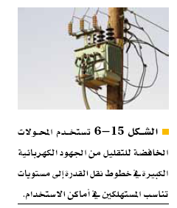
الاستعمالات اليومية للمحولات
تكون عملية نقل الطاقة الكهربائية لمسافات طويلة اقتصادية إذا استخدمت تيارات صغيرة وفروق جهد كبيرة جدا. ولذلك تستخدم المحولات الرافعة عند مصادر القدرة للحصول على جهود كهربائية تصل إلى 480000V . وتقلل هذه الجهود الكبيرة التيارات المستخدمة في نقل الطاقة عبر الأسلاك، مما يقلل من الطاقة الضائعة في المقاومات الكهربائية للأسلاك، وعندما تصل الطاقة إلى المستهلك تستخدم محولات خافضة، 6؛ لتزود المستهلك بجهود منخفضة تناسب الأجهزة الكهربائية المنزلية.

